Slide 1
Extreme Laser Lift-Off 기반
Device Layer Transfer
US12322656B2 Patent Review · 2025
Tokyo Electron Limited
반도체 설비 광학기술 전문가 대상
Notes:
[Source] US12322656B2, Tokyo Electron Limited, granted 2025-06-03, cover and bibliographic data
[Script]
오늘 소개할 특허는 Tokyo Electron의 substrate laser processing 기술입니다. 핵심은 wafer bonding 이후 상부 기판을 기계적으로 연삭하는 대신, 중적외선 펄스 레이저를 buried absorption layer에 선택적으로 흡수시켜 device layer를 분리하는 것입니다. 발표에서는 광학 원리, wafer 전면의 조사 균일도를 확보하는 scan strategy, AOM 기반 pulse control, 그리고 양산 장비 관점의 검증 항목을 중심으로 보겠습니다.

Slide 2
US12322656B2 기술 검토 요약
■ 특허의 본질은 선택 흡수·균일 조사·통합 설비의 결합
기술 목적
□ Bonded wafer의 상부 Si substrate 제거 - Device layer를 하부 wafer에 보존·전사
광학 원리
□ 8.9–11 µm pulsed CO₂ laser - Si 후면 투과 → buried layer 선택 흡수
청구 범위
□ 외주부 회전 조사 + 중심부 정지 scan - AOM pulse picking·energy density 제어
설비적 의미
□ Grinding/etch 중심 thinning의 비접촉 대안 - Irradiation·separation·cleaning 통합 가능성
Notes:
[Source] US12322656B2, Tokyo Electron Limited, granted 2025-06-03, Abstract, claims 1 and 14, paras. [0045]-[0110]; TEL, Development of an Extreme Laser Lift Off (XLO) System, 2023-12-11, https://www.tel.com/news/product/2023/20231211_001.html; TEL, Ulucus LX launch, 2024-12-09, https://www.tel.com/news/product/2024/20241209_001.html
[Script]
요약하면 네 가지입니다. 첫째, bonded wafer의 상부 실리콘을 제거하고 device layer만 남기는 것이 목적입니다. 둘째, 실리콘이 비교적 투과하는 중적외선 대역을 사용해 매립된 흡수층에 에너지를 집중합니다. 셋째, 독립항은 wafer 외주부와 중심부의 서로 다른 scan 전략을 결합해 조사 누락과 과조사를 줄입니다. 넷째, 공개된 TEL 제품 방향을 보면 조사, 박리, 세정을 하나의 장비 흐름으로 통합하는 양산성이 중요한 평가축입니다.

Slide 3
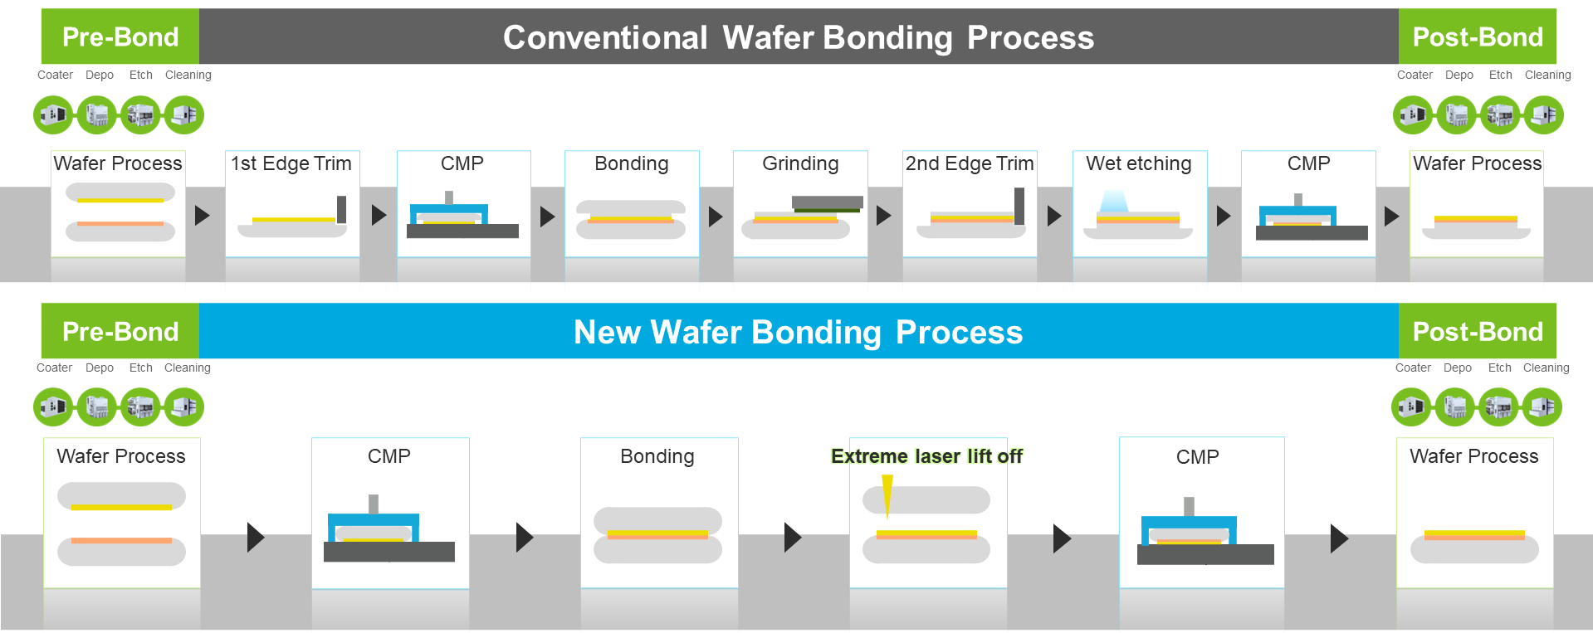
3D Integration이 Wafer Removal을 재정의
■ Grinding 기반 thinning의 기계적·수율 부담을 비접촉 방식으로 전환
TEL 공식 XLO 개발 자료 · Conventional process와 XLO process 비교
Mechanical stress
Edge / yield loss
Complex wet flow
Grinding·polishing이 박막 device와 bonding interface에 하중 부여
Edge trimming·crack·delamination 위험과 donor wafer 재사용 제약
다단 chemical etch와 세정이 물·chemical·footprint를 확대
Notes:
[Source] TEL, Development of an Extreme Laser Lift Off (XLO) System, 2023-12-11, https://www.tel.com/news/product/2023/20231211_001.html; TEL, Ulucus LX launch, 2024-12-09, https://www.tel.com/news/product/2024/20241209_001.html; Rachmady et al., IEDM 2019, DOI 10.1109/IEDM19573.2019.8993626
[Script]
3D integration에서는 얇은 device layer를 손상 없이 옮기는 공정이 전체 수율을 좌우합니다. 기존 flow는 grinding, polishing, chemical etch를 연속 사용하므로 기계적 응력, edge 손실, 물과 chemical 사용량이 커집니다. TEL의 공식 비교도 XLO가 이 복잡한 제거 flow를 레이저 조사와 separation 중심으로 단순화한다고 설명합니다. 다만 이 슬라이드는 산업적 배경이며, 공개된 Ulucus LX가 본 특허의 모든 청구항을 그대로 구현한다고 단정하는 자료는 아닙니다.

Slide 4
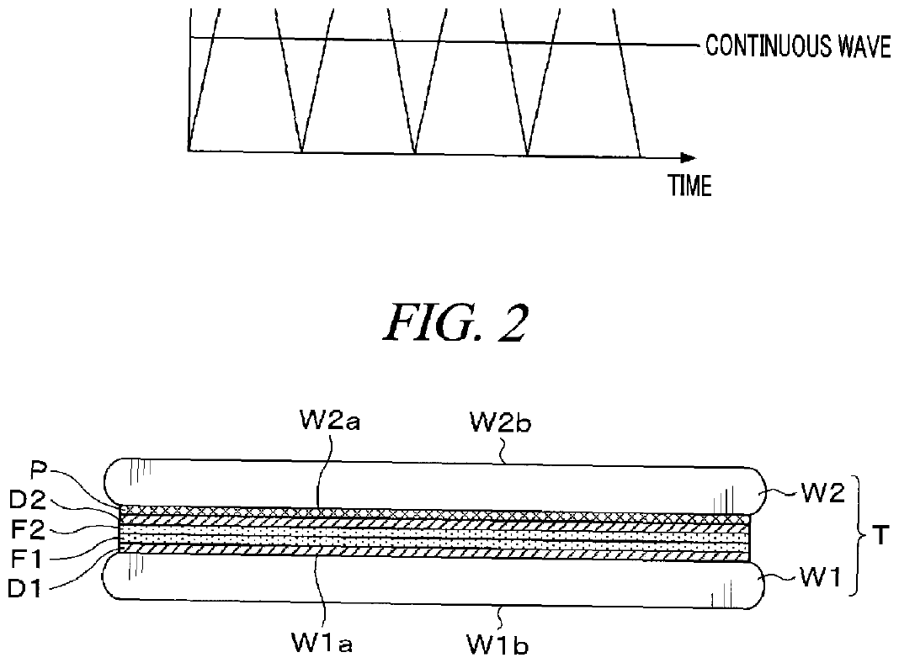
FIR Pulse로 Buried Absorption Layer를 선택 분리
■ Si 후면 투과와 buried absorption layer를 이용해 device layer 손상을 억제
① 투과
W2 rear side에서 FIR pulse 입사
Si substrate를 통과
② 흡수
SiO₂ 등 P layer에서 선택 흡수
국부 변질·분리 계면 형성
③ 전사
W2 substrate 제거
D2 device layer는 W1 측에 잔존
Patent Fig. 2 · Bonded wafer stack
설계 포인트 광학 선택성이 충분해야 bulk Si와 device layer의 열영향을 분리할 수 있음
Notes:
[Source] US12322656B2, Tokyo Electron Limited, granted 2025-06-03, Figs. 2, 5-6, paras. [0056]-[0075]
[Script]
이 특허의 물리적 구조를 보겠습니다. W1과 W2가 bonding layer를 사이에 두고 결합되어 있고, W2 측 device layer D2 위에 absorption layer P가 있습니다. 레이저는 W2의 후면에서 입사해 실리콘 substrate를 통과한 뒤 P에서 흡수됩니다. 이 층이 변질되거나 결합력이 낮아지면 W2 substrate를 제거할 수 있고 D2는 W1 측에 남습니다. 따라서 핵심 광학 과제는 bulk silicon transmission, absorption layer의 흡수계수, focus depth와 energy density의 공정 창을 동시에 맞추는 것입니다.

Slide 5
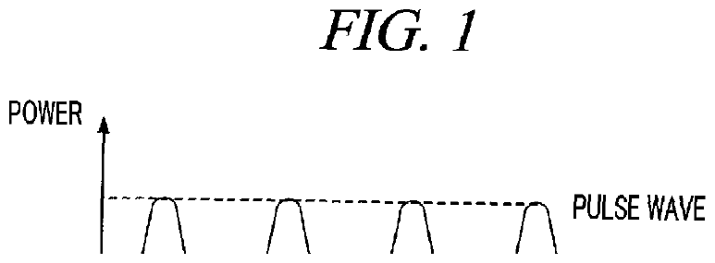
Peak Power로 Separation Threshold와 열영향을 분리
■ Pulsed CO₂ laser가 separation threshold와 thermal budget을 분리
1
Spectral selectivity
λ = 8.9–11 µm
Si transmission과 P absorption 동시 확보
2
Peak-power threshold
짧은 pulse의 높은 순간 출력으로
변질 threshold를 선택적으로 초과
Patent Fig. 1 · Pulse peak와 CW 평균 출력 개념
W2: Si substrate
8.9–11 µm 투과 경로
P: Absorption layer
SiO₂ 등에서 에너지 집중
3
Thermal confinement
CW 대비 주변층으로의 열확산을 제한
device thermal budget 보호
D2 / F2
Device·bonding layer 보호
W1 support wafer
Transferred structure 지지
Optional: reflective film으로 device 측 투과광·열부하 저감 (Patent Fig. 29)
Notes:
[Source] US12322656B2, Tokyo Electron Limited, granted 2025-06-03, Figs. 1-2 and 29, claims 2-7 and 15-20, paras. [0070]-[0088], [0146]-[0151]
[Script]
파장만 맞는다고 separation이 일어나는 것은 아닙니다. 특허는 8.9에서 11 마이크로미터의 CO2 laser를 예시하고, 연속파보다 pulsed beam의 peak power를 활용합니다. 같은 평균 에너지라도 순간적으로 absorption layer의 변화 threshold를 넘기면서 주변으로 열이 확산되는 시간을 줄일 수 있기 때문입니다. 광학 설계에서는 실제 silicon의 도핑과 두께, oxide 조성에 따른 transmission과 absorption, spot size, pulse width, focus drift를 함께 측정해야 합니다. 반사막을 두어 device 방향의 잔류 광과 열부하를 낮추는 종속 구성도 포함됩니다.

Slide 6
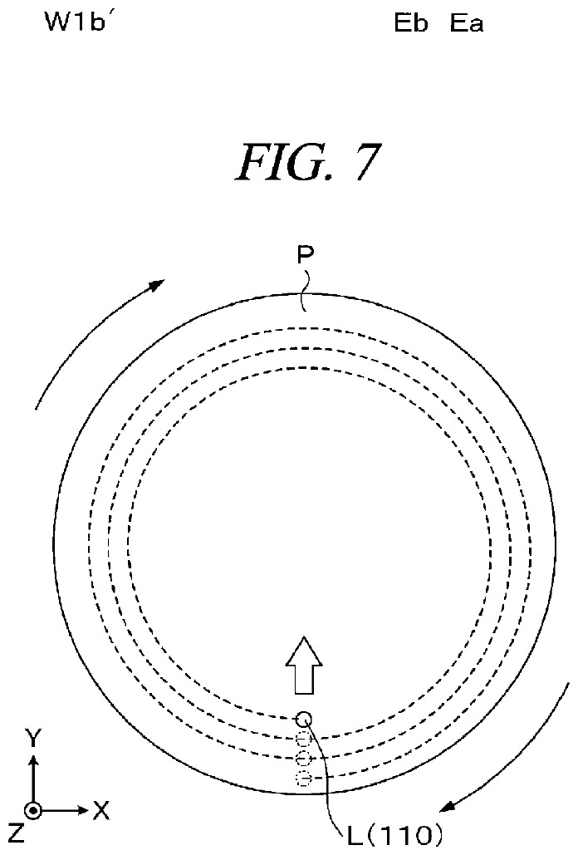
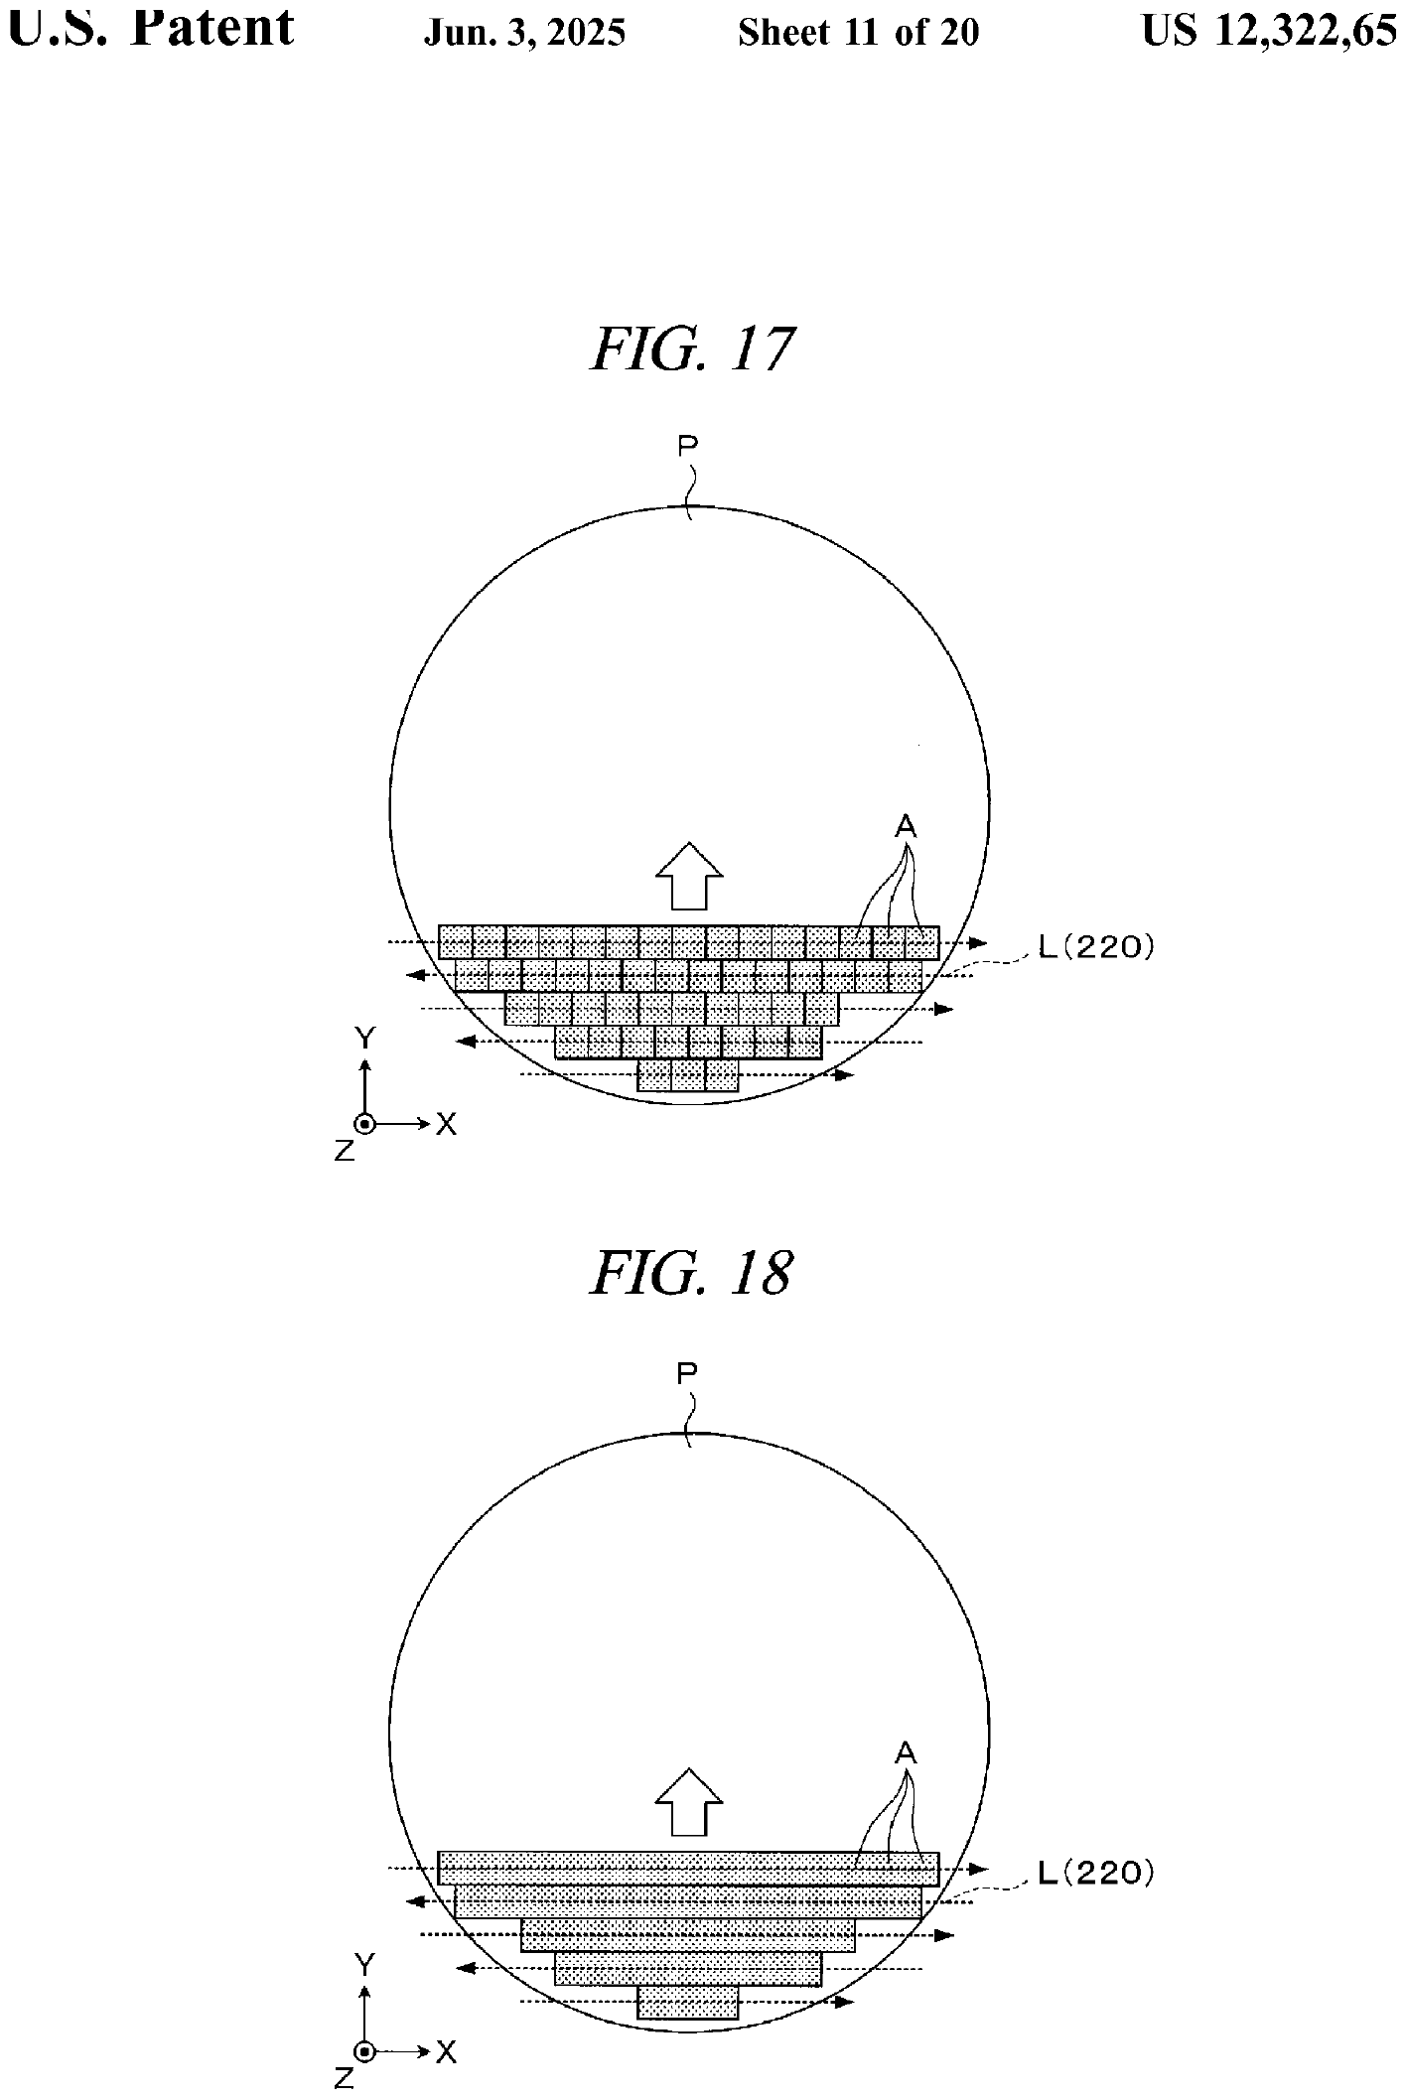
반경별 Pulse Pitch를 일정하게 유지
■ 회전속도·repetition rate·center scan을 결합해 조사 균일도를 확보
Edge start
외주에서 조사 시작
Rotation / spiral
반경 방향으로 궤적 이동
vₜ / f coordination
접선속도와 반복률 동기화
Center raster
회전 정지 후 beam scan
Patent Fig. 7 · 외주 회전/spiral 조사
Qualitative pitch ∝ vₜ / f
Patent Figs. 17-18 · 중심부 정지/raster 조사
Notes:
[Source] US12322656B2, Tokyo Electron Limited, granted 2025-06-03, Figs. 7-9 and 17-18, claims 1, 8-13, 14, 21-27, paras. [0089]-[0109], [0128]-[0137]
[Script]
원형 wafer를 일정 회전수로 돌리면 반경이 작아질수록 접선속도가 낮아집니다. 반복률이 고정이면 pulse 간격과 누적 에너지 밀도가 반경에 따라 달라집니다. 특허는 회전속도 또는 pulse repetition rate를 조절해 pitch를 맞추고, 중심부에서는 회전을 정지한 뒤 raster 형태로 beam을 scan하는 구성을 독립항에 포함합니다. 중심은 회전 기반 spiral만으로 채우기 어렵기 때문에 별도 scan mode가 청구의 핵심입니다. 양산 검증에서는 overlap, stage runout, galvano field distortion과 stitch error를 wafer map으로 확인해야 합니다.

Slide 7
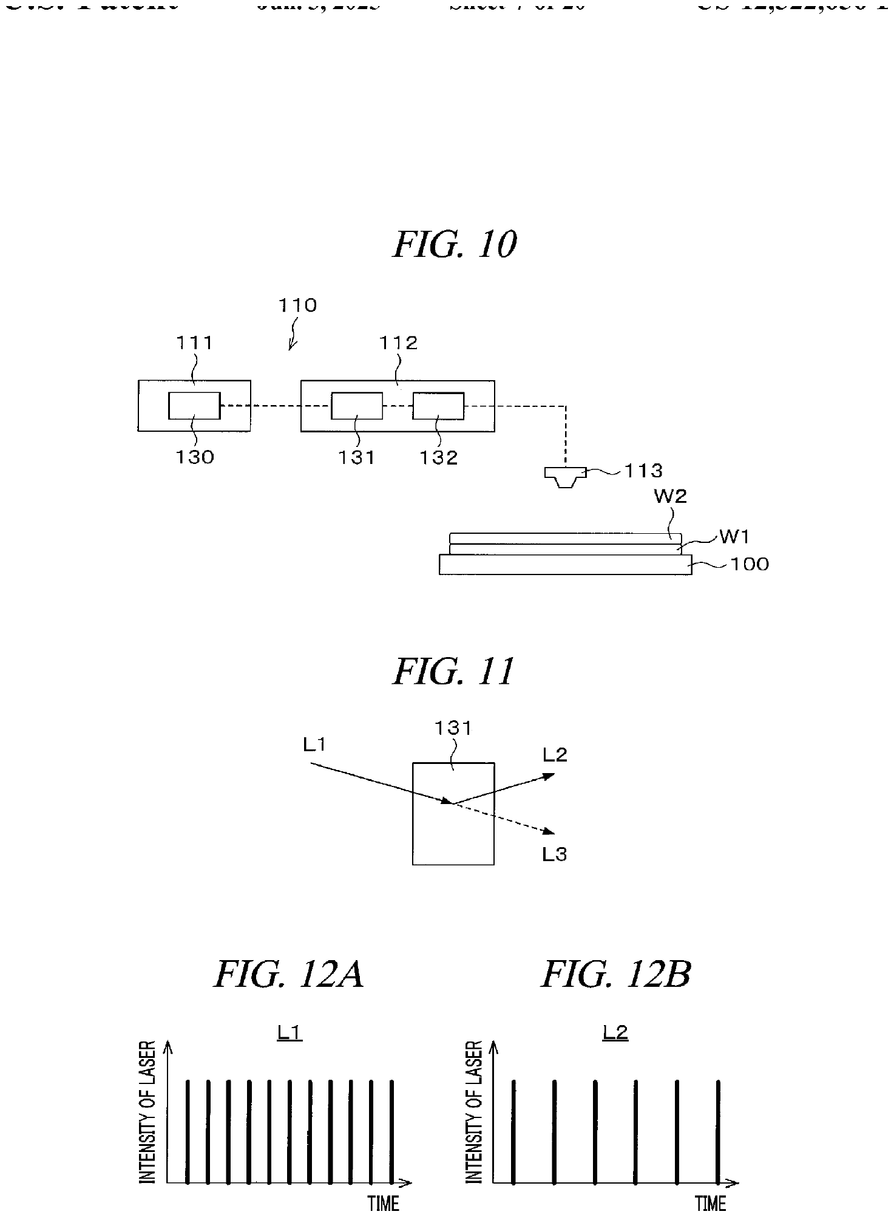
AOM Pulse Picking으로 Pulse Shape를 유지
■ Oscillator 변경 없이 pulse selection과 attenuation을 분리
CO₂ Laser
AOM
Atten.
Galvano
Wafer
Fixed pulse
Pick / dump
Energy trim
fθ scan
P-layer
Patent numerical example — pulse energy 유지
Outer 100 kHz / 40 W → 400 µJ
Inner 50 kHz / 20 W → 400 µJ
AOM이 불필요 pulse를 dump path로 보내 oscillator pulse waveform을 유지
Patent Figs. 10-12 · AOM 광로와 pulse train
Notes:
[Source] US12322656B2, Tokyo Electron Limited, granted 2025-06-03, Figs. 10-16, paras. [0110]-[0127]
[Script]
AOM의 역할은 단순한 출력 감쇠와 다릅니다. Oscillator가 만든 pulse train 가운데 필요한 pulse만 process path L2로 보내고, 나머지는 dump path L3로 분기합니다. 그러면 oscillator의 pulse waveform이나 peak 특성을 바꾸지 않고 repetition rate를 낮출 수 있습니다. 특허의 예에서는 외주에서 100 kilohertz와 40 watt, 내주에서 50 kilohertz와 20 watt를 사용해 pulse energy를 400 microjoule로 유지합니다. Attenuator는 fine adjustment, galvano와 f-theta lens는 scan과 focus uniformity를 담당합니다.

Slide 8
독립항은 Scan, 종속항은 Optical Control을 방어
■ Wafer motion·beam scan·pulse control의 결합 청구가 권리 범위를 형성
Method · Claim 1
Apparatus · Claim 14
Dependent claim clusters
□ Bonded substrate rear-side irradiation
- Outer region: rotate substrate
- Center region: stop rotation + scan beam
- Absorption layer에서 separation
□ Laser source + irradiation unit
- Holding/rotating mechanism
- Beam scanning mechanism
- Controller가 두 영역의 동작을 전환
□ λ 8.9–11 µm / pulsed laser
- AOM pulse selection·attenuation
- Speed / repetition-rate coordination
- Reflective film·scan patterns·energy density
검토 포인트 중심부 scan 전환과 pulse control의 조합이 차별화 축 — 법적 판단은 별도 claim construction 필요
Notes:
[Source] US12322656B2, Tokyo Electron Limited, granted 2025-06-03, claims 1-27
[Script]
청구항은 method와 apparatus가 대칭적으로 구성됩니다. 독립항 1은 방법, 독립항 14는 장치이며 공통적으로 외주부에서는 substrate를 회전시키고 중심부에서는 회전을 멈춘 뒤 beam을 scan하는 전환을 요구합니다. 종속항은 파장, pulse source, AOM, attenuator, repetition rate와 회전속도의 조정, 반사막 같은 광학·공정 파라미터를 층층이 추가합니다. 따라서 회피 설계나 FTO를 평가할 때 단일 부품보다 motion mode 전환과 controller 동작의 결합을 우선 확인해야 합니다. 이 내용은 기술적 claim map이며 법률 의견은 아닙니다.

Slide 9
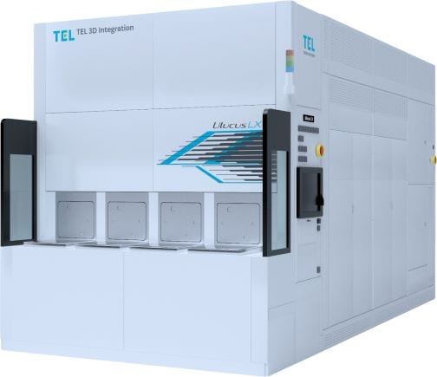
양산성은 Optics × Wafer Mechanics 동시 최적화
■ 공개 제품 맥락과 실제 검증 변수를 구분해 평가
검증 영역 | 주요 Failure Mode | 설비 대응 / 계측
Spectrum / material | □ Si·oxide 조성별 투과·흡수 편차 | □ FTIR·coupon DOE·흡수계수 DB
Beam / focus | □ Spot·fluence·field uniformity drift | □ Beam profiler·focus map·fθ 보정
Motion sync | □ Runout·pulse overlap·center stitch | □ Encoder trigger·wafer map·scan calibration
Thermal / device | □ Crack·delamination·device damage | □ Transient T·acoustic/IR·electrical monitor
Separation / clean | □ Particle·residue·handling defect | □ End-point·force curve·integrated cleaning
TEL Ulucus LX · 공식 제품 이미지
공식 공개
□ 300 mm wafer
- 조사·분리·세정
- DIW >90% 절감
※ 기술 방향상 연계로 추론 · 개별 청구항의 제품 구현 여부는 공개 자료로 확인되지 않음
Notes:
[Source] US12322656B2, Tokyo Electron Limited, granted 2025-06-03, description and claims; TEL, Ulucus LX launch, 2024-12-09, https://www.tel.com/news/product/2024/20241209_001.html; TEL 3D Integration Products, https://www.tel.com/product/synapse-ulucus.html
[Script]
실제 장비 평가는 여섯 개 축으로 나누는 것이 좋습니다. 재료별 spectral window, beam과 focus uniformity, motion-trigger synchronization, device thermal damage, wafer separation mechanics, 그리고 particle과 cleaning입니다. TEL은 Ulucus LX가 300 millimeter bonded wafer를 대상으로 irradiation, removal, cleaning을 한 장비에 통합하고 DI water 사용량을 90퍼센트 이상 줄인다고 공개했습니다. 이는 특허의 양산 방향과 기술적으로 정합적이지만, 특정 제품이 각 청구항을 구현한다는 직접 확인은 아닙니다. 내부 검증에서는 wafer map 기반의 균일도와 separation force, device electrical 결과를 연결해야 합니다.

Slide 10
Notes:
[Source] Corporate Template L9 closing slide
[Script]
이상으로 US12322656B2의 Extreme Laser Lift-Off 기술 소개를 마치겠습니다. 질문과 토론에서는 실제 사용 가능한 중적외선 광원 사양, silicon과 absorption layer의 optical window, wafer 회전과 beam scan의 동기화 오차, 그리고 device damage와 separation yield를 어떤 계측 체계로 검증할지 중심으로 논의하면 좋겠습니다. 감사합니다.

